Slide 1
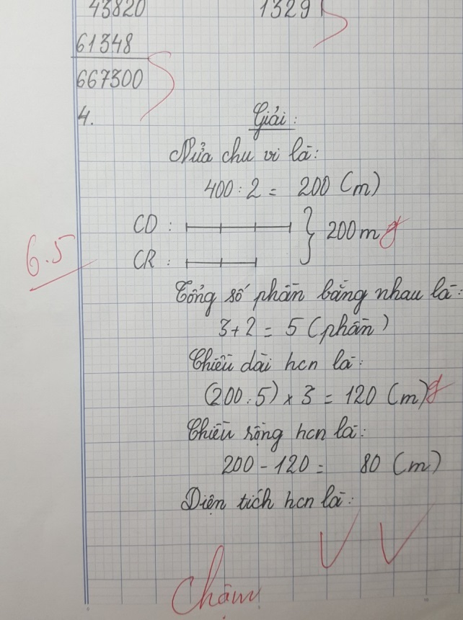
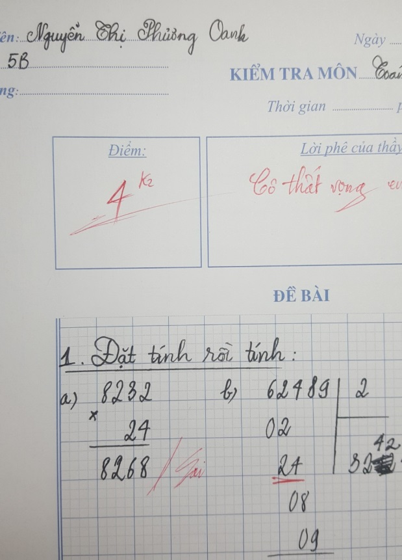
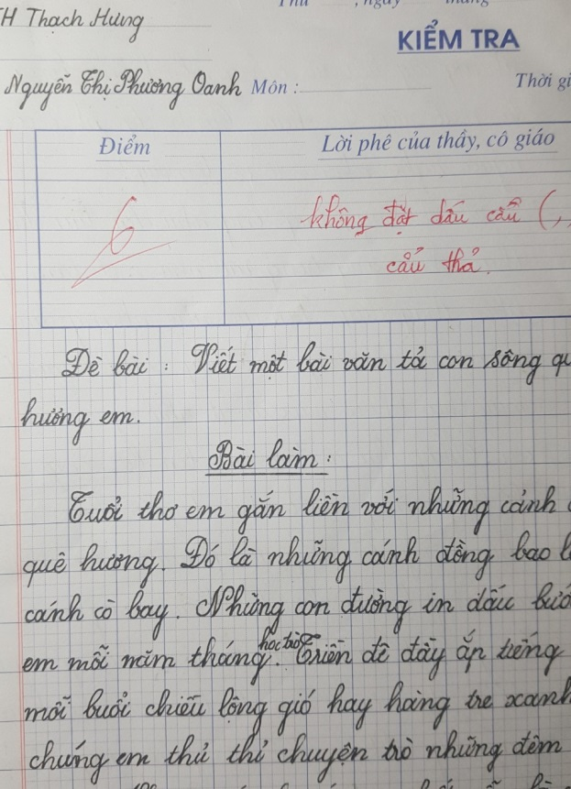
VioEdu Đã Thay Đổi Tớ Như Thế Nào?
Khoảng thời gian trước khi tớ biết đến VioEdu là khi còn học lớp 5 bậc tiểu học, khi đó tớ có thành tích thuộc loại kém nhất lớp, thường xuyên bị thầy cô giáo phê bình: làm toán chậm, không có kỹ năng sử dụng máy tính, không biết tính nhẩm,…Nhưng xấu hổ nhất là lần họp phụ huynh ấy, cô giáo đã nhắc nhở, phê bình kết quả của tớ trước toàn thể phụ huynh của lớp, bố mẹ tớ không la mắng gì vì biết tớ rất thất vọng và mặc cảm với kết quả này.
Sau lần hôm đó, tớ ít giao lưu với bạn bè lại vì sợ bị trêu chọc, thành ra cũng không tham gia bất cứ hoạt động nào của trường của lớp. Tuy rất xấu hổ với thành tích như vậy nhưng tớ không biết làm cách nào để hiểu bài trên lớp nhanh hơn và đẩy nhanh tiến độ học tập của mình, nên kết quả học tập vẫn cứ tuột dốc không phanh.

Slide 2
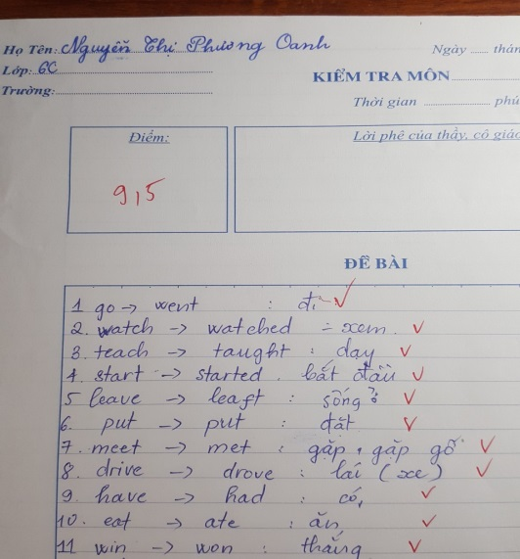
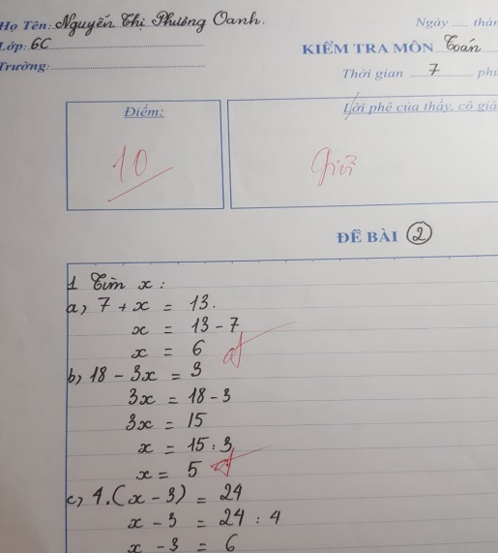
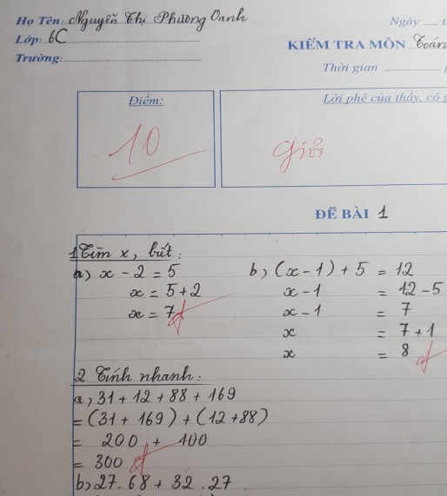
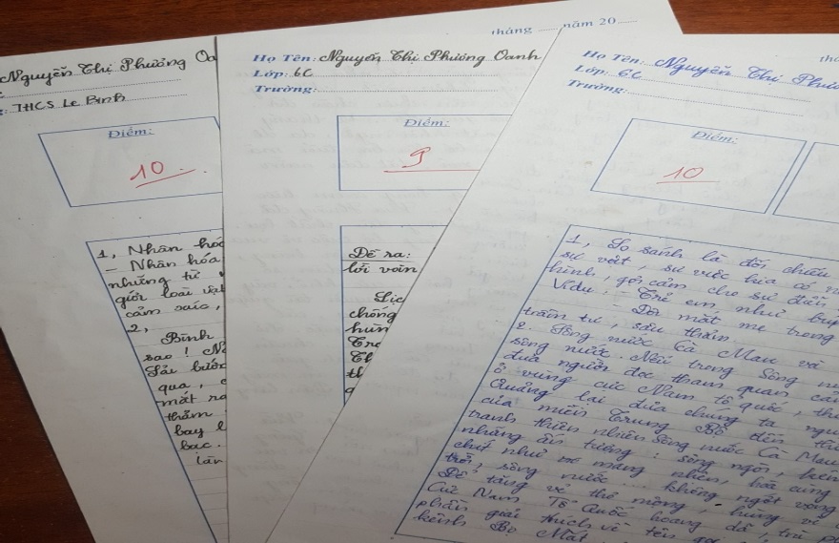

Biết và sau khi biết đến VioEdu
Cho đến năm lớp 6, khi gặp được nhiều bạn mới, thầy cô mới và nhận được nhiều lời khuyên, động viên tớ đã dần hòa nhập với các bạn và có tiến bộ trong học tập hơn. Nhất là khi một bạn nữ giới thiệu cho tớ vào học ở web VioEdu, tớ đã có tiến bộ rõ rệt, ngày nào tớ cũng chăm chỉ làm toán, thách đấu và luyện tập, để rồi thành tích học tập ngày một cao lên, được thầy cô và các bạn ai ai cũng mến mộ. Tớ hiện tại thuộc top đầu của lớp, thậm chí của khối.
Thậm chí, các môn khoa học xã hội và hoạt động trường lớp cũng tích cực tham gia:

Slide 3
Thông điệp gửi tới các bạn
Cuối cùng, tớ muốn nhắn nhủ tới các bạn rằng:
Bạn nào chưa có kết quả tốt trong học tập, nhất là môn toán, hãy cùng đồng hành với tớ và VioEdu, chắc chắn các bạn sẽ trở nên thông minh, giỏi giang hơn đấy.
Tớ chân thành cảm ơn VioEdu rất rất nhiều, yêu các bạn :3
Hãy like, share và comment bài thi của tớ nha. Thanks!!

